Slide 1
Pourquoi et comment refuser
Séance d’information par Basses-Laurentides refuse

Slide 2
Conférencier(s)
Maria Acosta

Slide 3
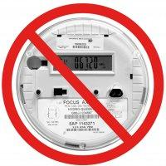
Points de ce soir
Pourquoi refuser
  Code 6 et effets biologiques
  Mythe et réalité
  Tours d'antennes
Identifier son compteur
Comment refuser
  Avis de non-consentement
  Courriels
  Accès
  Mise en demeure
Cellulaire et compteur intelligent
Quoi faire d’autre?
Nous suivre – autres informations:
  basseslaurentidesrefuse.com
  facebook/basseslaurentides.com
  refusonslescompteurs.ordpress.com
Période des questions
Rio 1992 - PRINCIPE 15 – « Pour protéger l'environnement, des mesures de précaution doivent être largement appliquées par les États selon leurs capacités. En cas de risque de dommages graves ou irréversibles, l'absence de certitude scientifique absolue ne doit pas servir de prétexte pour remettre à plus tard l'adoption de mesures effectives visant à prévenir la dégradation de l'environnement. »

Slide 4
Pourquoi refuser?
La Régie de l’énergie, le 5 octobre 2012, autorise le déploiement de compteurs de deuxième génération par Hydro-Québec, sans considération pour la santé.
Le compteur à radiofréquences fait plus que doubler l’exposition aux champs électromagnétiques (CEM), de nombreuses personnes deviennent sérieusement malades suite à l’exposition aux ondes des compteurs à radiofréquences.
Pour une première fois, les gens sont exposés aux radiofréquences dans leur propre maison, sur une base continue et contre leur gré.

Slide 5
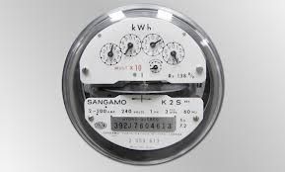
Le compteur électromécanique
Durée de 100 ans
Le compteur à disque et cadrans, qui fonctionne de façon indépendante et n’émet aucune radiofréquence.

Slide 6
Le compteur électromécanique
ACUNS FRAIS SI VOUS GARDEZ VOTRE COMPTEUR
Vous payez des frais uniquement pour l’option de retrait
Pas si vous gardez votre compteur électromécanique

Slide 7
Refusons les compteurs
Citoyens qui souhaitent conserver leur compteur électromécanique
  Avis de non-consentement
    Courrier recommandé
    Copies conformes par courriel
Citoyens qui souhaitent le retour d’un compteur EM
  Mise en demeure
    Courrier recommandé
    Copies conformes par courriel

Slide 8
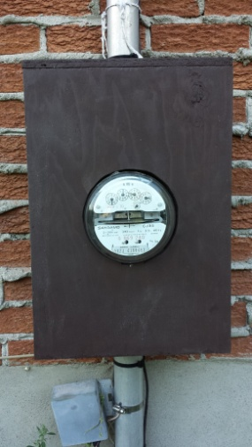
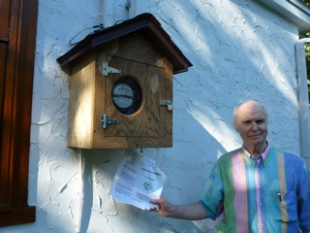
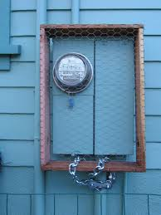
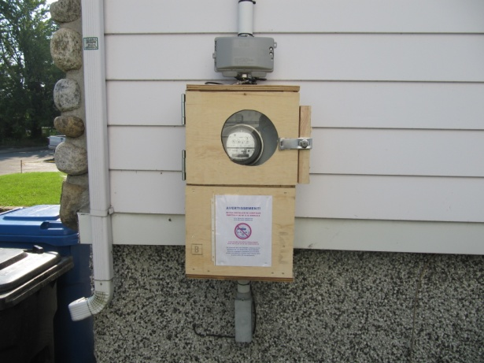
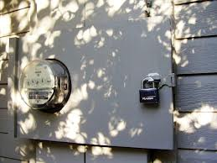
Citoyens abritent leur compteur

Slide 9
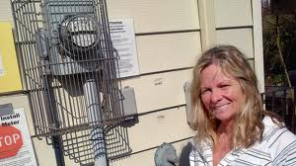
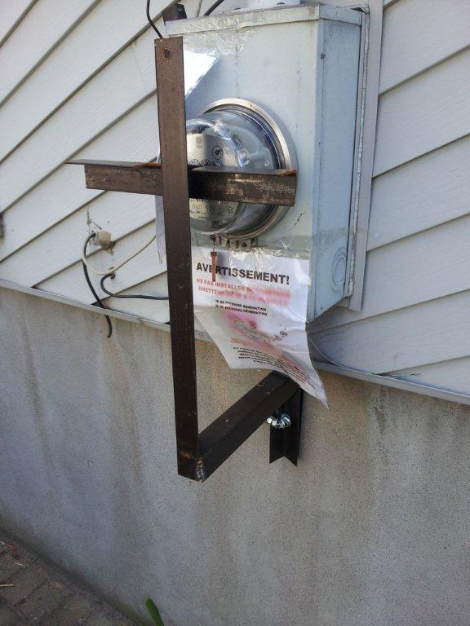
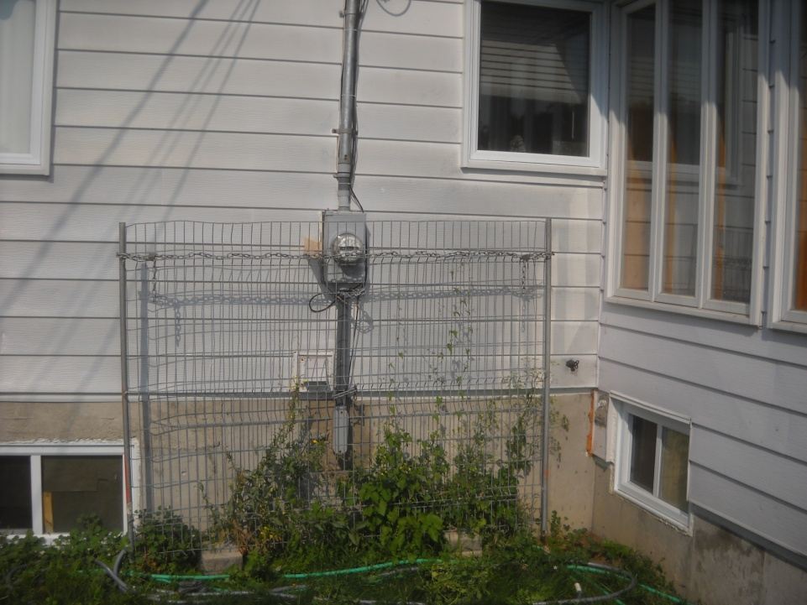

Slide 10
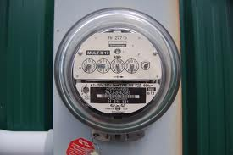
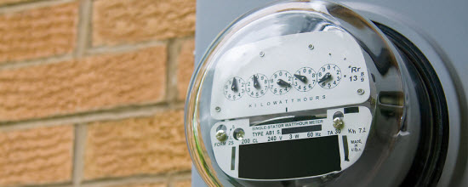
Radiofréquences –électromécanique d’apparence
Lecture à courte distance par un releveur à pied avec un lecteur à infrarouge.

Slide 11
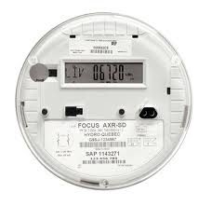
Compteurs numériques
Électricité sale
Mauvaise qualité
Le curant alternative de 240V provenant des lignes électriques est convertie en curant directe de 2 à 10V qui est nécessaire pour la partie électronique du compteur numérique pour enregistrer l’utilisation d’électricité.
« La dégradation de la qualité énergétique peut prendre les nombreuses formes suivantes : baisse de tension, déséquilibre de voltage entre phases, perturbations passagères, interruptions momentanées et état stable de distorsions de signal à long terme. »

Slide 12
Pourquoi la facture est plus élevée
Un compteur numérique peut mesurer le départ des moteurs ce qu’augmente la facture de 20 à 30%

Slide 13
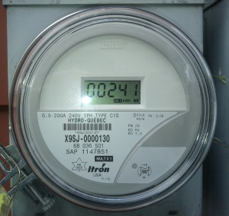
Option de retrait
Compteur numérique
Non-émeteur de radiofréquences ?
Marque Itron – Identifiable
par un “X” au début du numéro d’Hydro-Québec

Slide 14
Implications de l’Option de retrait
Une fois votre compteur électromécanique est enlevé, vous risquez de ne plus en avoir un autre;
Pourquoi le remplacer pour un qui augmente notre facture de consommation?
Pourquoi le remplacer pour un compteur qui a la capacité d’émettre des radiofréquences?
FAITS
Électricité sale et des frais :
17 $/mois + frais du nouveau compteur (98 $ ou 139 $)
Capacité d’emmagasiner l’heure d’utilisation
Plus fragile, dois être remplacé après 5 à 15 ans

Slide 15
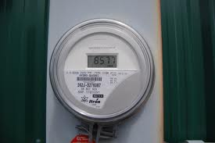
Compteur à radiofréquences
Marques Itron et GE
Émeteur de radiofréquences
Plus de 900 000
installés depuis 2004

Slide 16

En catimini
Pour ce type de compteur HQ n’est pas obligé de vous aviser; ils sont installés à votre insu.

Slide 17
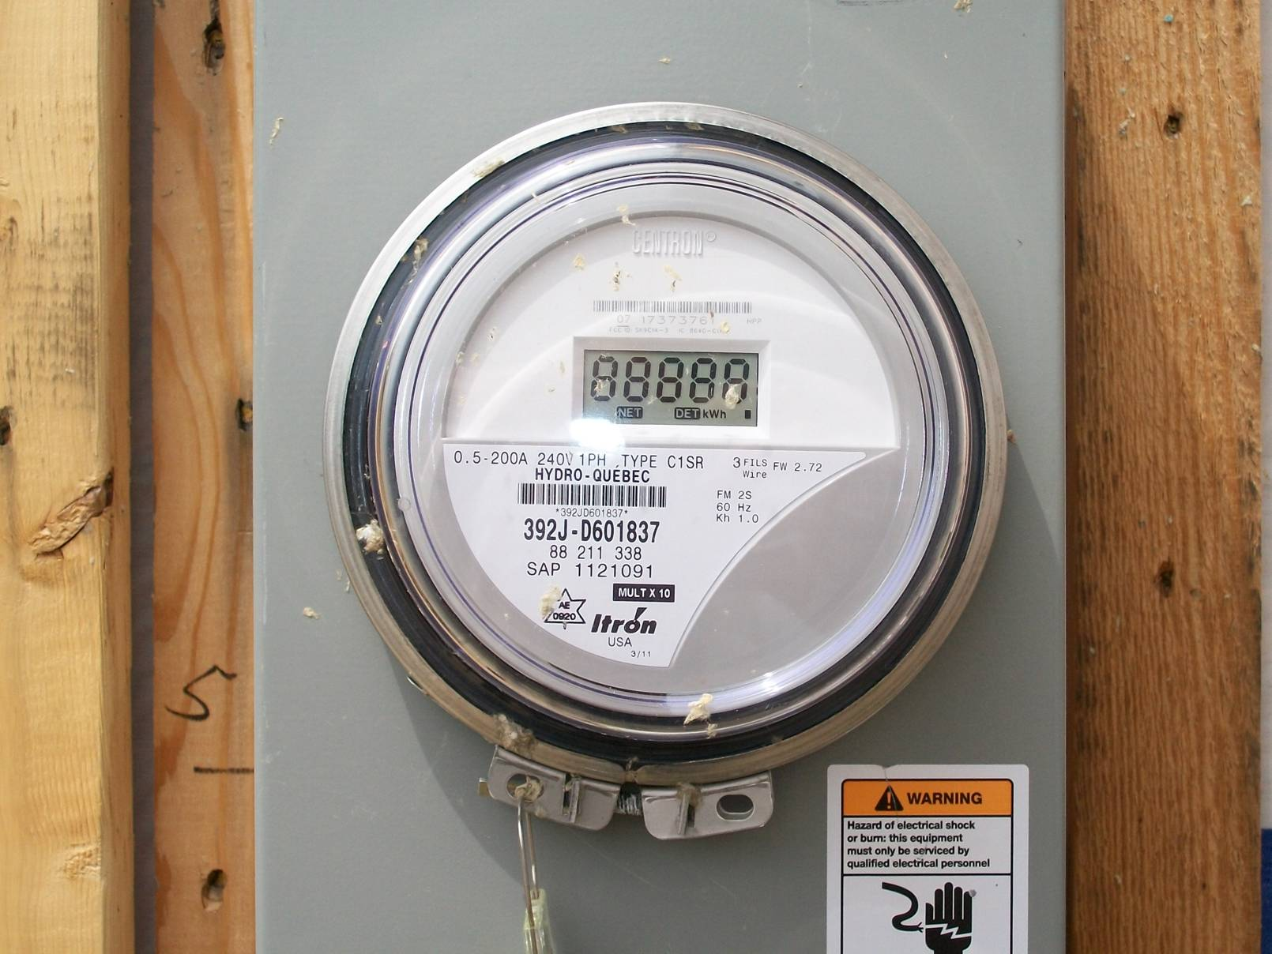

Slide 18
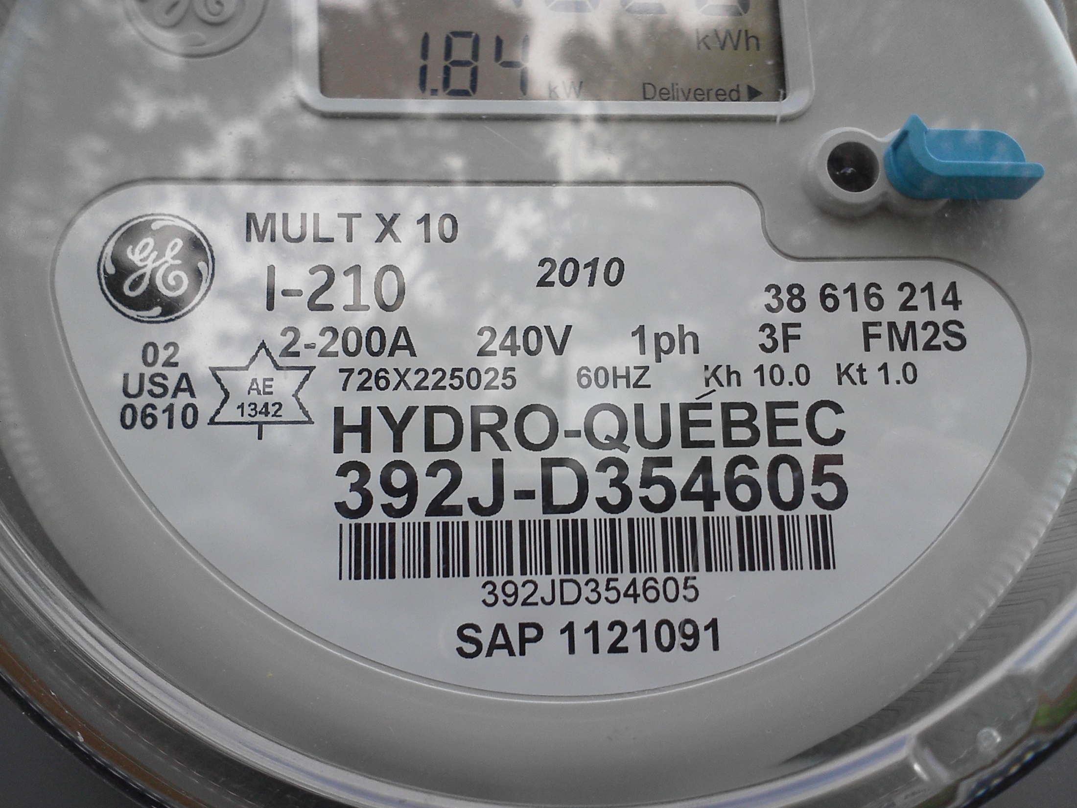

Slide 19
Mise en demeure
(1) Citoyens qui étaient EHS AVANT
(2) Citoyens qui sont devenus malades APRÈS
(3) Citoyens qui appliquent le Principe de précaution
    Courrier recommandé
    Copies conformes par courriel
Ils exigent qu’un compteur électromécanique leur soit installé

Slide 20
Compteur nouvelle génération
Il s’agit d’un compteur émetteur-récepteur communiquant avec les compteurs voisins,
un chaînon du réseau maillé (Smart grid),
système de collecte de données automatisé utilisant la technologie sans fil (radiofréquences).
Les routeurs et collecteurs de données faisant aussi parties du système de relève émettent encore plus que les compteurs.
Un CI continue à émettre des RF même quand la maison n’est plus alimentée en électricité

Slide 21
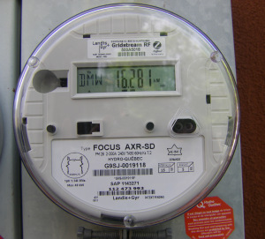
LECTURE À DISTANCE SANS INTERVENTION D’UN RELEVEUR
Identifiable par le « G » devant le numéro d’identification.

Slide 22
Pacific Gas & Electricity a déclaré – que pour des compteurs Landis+Gyr FOCUS et du type General Electric utilisés à travers le Canada:
Le nombre moyen d'impulsions de RF pour ces compteurs serait dans les environs de 10 000/compteur/jour avec un maximum 190 000.
90% de ces impulsions sont pour « l’entretien » réseau maillé [machine à machine], y compris des signaux rebondissants [500 à 5 000] des maisons).
Seulement 6 impulsions sont pour lire les données du compteur. Ceci n’inclut pas les transmissions à l’intérieur (de la résidence) par le réseau domestique (Home Area Network- HAN) aux appareils « intelligents » et aux autres dispositifs communicants incorporés (à notre insu).
Le compteur transmet à 900 MHz avec une puissance d’émission de 1 watt. Il a gain d’antenne de 4 dB pour une puissance maximale de 2,5 watts [deux et demi fois davantage que leurs données de sécurité].
Source: Wi-Fi, SMART meters, wireless gadgets – are they safe?
Whole Life Expo 2011 Toronto, November 27, 2011

Slide 23
EPRI vs HQ
« La nouvelle génération de compteurs émet des ondes 6 fois par jour, poursuit Patrice Lavoie. Cela se compte en millisecondes. Au total, on compte dans une journée, 83 secondes d'émission. »
M. Lavoie fait référence à une étude préparée par HQ sur un petit réseau pendant qu’il omet de le dire en parlant du plus grand réseau de la planète par un seul fournisseur : le Québec.
Source: R-3770-2011-B-0116-AUDI-REPENG-2012_04_03

Slide 24
Tableau section 4.1
Type de paquet | Durée (ms) | Nombre de paquets | Nombre de transmissions | Temps total/sec
Registres | 63 | 1 | 1 | 0,063
Profils de consommation | 57 | 1 | 6 | 0,342
Lecture sur demande | 63 | 1 | 2 | 0,126
Information relayée | 63 | 11 | 127 | 0,880
Maintenance du réseau | 46 | 1 | 270 | 12,42
Synchronisation | 48 | 1 | 1440 | 69,12
TOTAL | 82.95

Slide 25
EPRI vs HQ
HQ: Le tableau à la section 4.1 indique que non seulement le compteur émet plus de six fois par jour, mais aussi que la durée de l’émission varie selon ce que le compteur est en train d’effectuer.
En outre Hydro a indiqué que, en moyenne sur un petit réseau, le temps total que la transmission a lieu est en moyenne sur ce petit réseau 82,95 secondes ce qui correspond à un cycle de travail d'un peu moins de 0,1 % au cours de la journée (valeur exacte = 82,95 /[24 * 60 * 60] = 0,096 %
EPRI: L'analyse en temps montre que les impulsions sont sur ​​1 ms, mais ceux-ci se réunissent en tant que lots d'impulsions en fonction de ce que le compteur est appelé à faire. Ainsi, l’émission pulsée à une durée de plus d’une milliseconde.

Slide 26
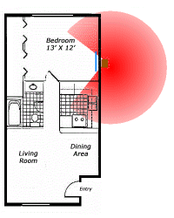
Compteur intelligent derrière une chambre à coucher; tète de lit protégée.
Source: Société planétaire pour l'assainissement de l'énergie

Slide 27
Mise en demeure
Vous pouvez refuser à tout moment!
  Installé contre votre gré
  Installé malgré votre refus écrit ou par téléphone
  Vous avez changé d’idée
  Vous ou un membre de la famille devenez sensible
    Courrier recommandé
    Copies conformes par courriel

Slide 28

Le déploiement est à la baisse pour plusieurs raisons : (a) opposition citoyenne , incitatives financières retirées et les cas des maladies et incendies reportés depuis leur installation.
Sources: www.navigantresearch.com/research/smart-meters
http://emfsafetynetwork.org/?p=10289

Slide 29
Toronto Sun 15 sept 2013
Veteran battles Hydro One over meter
Around 1.4 million wireless meters have been placed on homes and apartments throughout the province…
Le déploiement n’est pas encore terminé en Ontario, contrairement aux informations données par l’industrie.

Slide 30
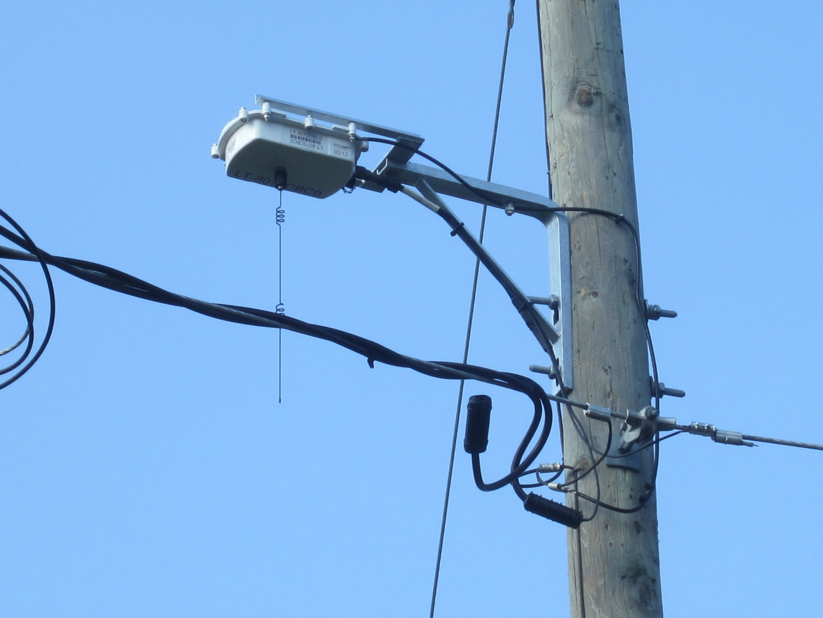
Routeurs

Slide 31
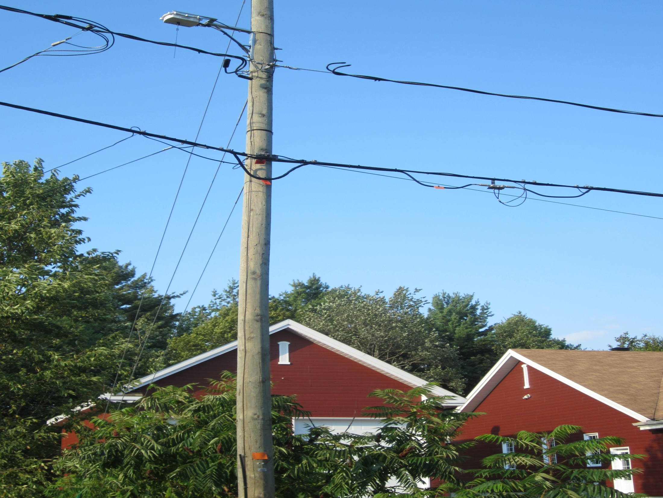

Slide 32
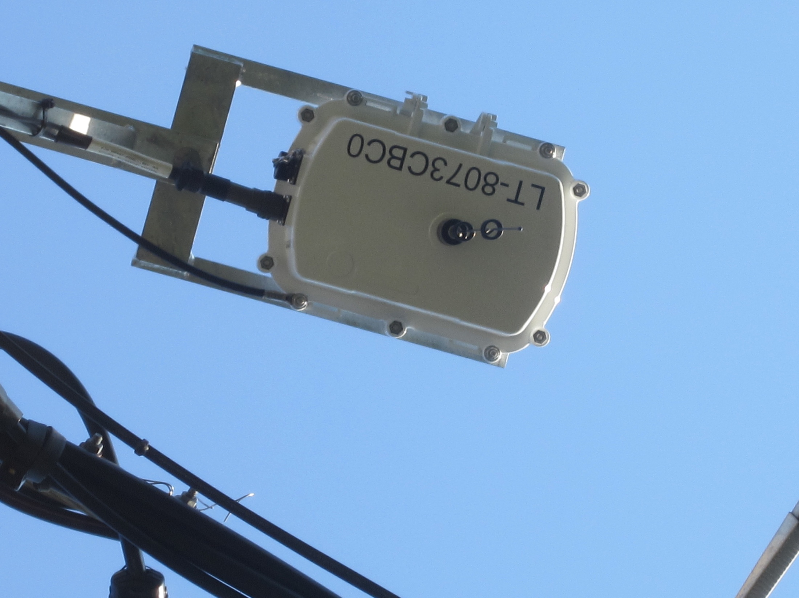

Slide 33
Que puis-je faire?
PREMIÈREMENT
Placez un avertissement sur votre compteur électromécanique et prenez-le en photo.
Un gros plan permettant l’identification précise de votre compteur ainsi qu’un plan d’ensemble montrant votre demeure.
Ceci constitue une preuve additionnelle de votre refus.

Slide 34
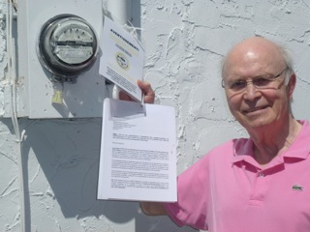

Slide 35
Deuxièmement
Quand vous recevrez votre lettre d’avis d’Hydro-Québec; PRÉFÉRABLEMENT avant:
Envoyez un avis de non-consentement par courrier recommandé à Hydro-Québec en envoyant une copie conforme à votre député provincial ainsi qu’à la ministre de l’Énergie et des Ressources naturelles, Mme Martine Ouellet, à Diane Jean présidente de la Régie, à votre député et à votre maire.
(vous serviront de preuve)

Slide 36
Suite 2
À HQ par courrier recommendé avec les copies conformes
Aux personnes en c.c. par courriel

Slide 37
Suite 3 ...par courriel
Martine Ouellet ministre@mrnf.gouv.qc.ca
Diane Jean greffe@regie-energie.qc.ca
Votre député
Votre maire
Votre conseiller de district

Slide 38
Troisièmement
Signez la pétition en papier;
Comme à ce stade, la solution est politique, il est important que chaque élu écoute ses propres citoyens.
Le poids du nombre fera la différence.

Slide 39
Rapportez tout abus
La régie de l’Énergie est en train de compiler tous les cas d’abus; il faut lui envoyer un courriel.
Envoyez-nous un courriel pour vous envoyer les instructions

Slide 40
Dernier conseil
En outre, si vous communiquez avec le service à la clientèle d’Hydro-Québec, nous vous recommandons d’enregistrer vos conversations téléphoniques.
Nous vous recommandons également de filmer vos interactions avec les installateurs.
Ces enregistrements pourront servir de preuve supplémentaire lors d’éventuels recours et intéresser ceux qui voudront faire un documentaire sur la question.

Slide 41

Nous suivre
  basseslaurentidesrefuse.com
  facebook/basseslaurentides.com
  refusonslescompteurs.wordpress.com

Slide 42
Le danger est dans la dose
Elle est cumulative

Slide 43
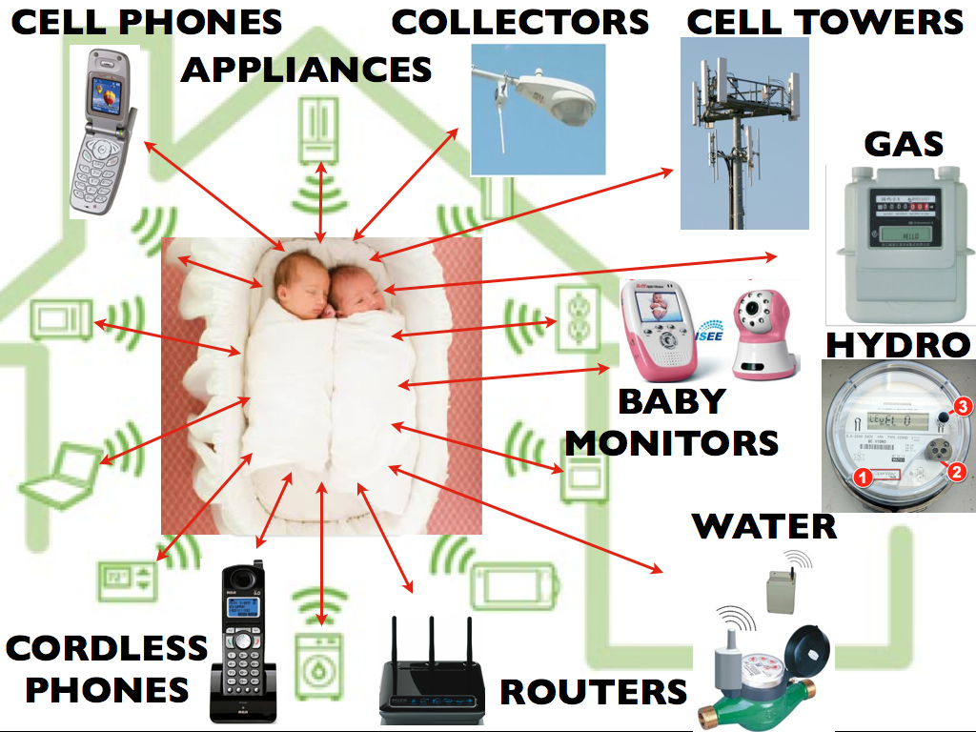

Slide 44
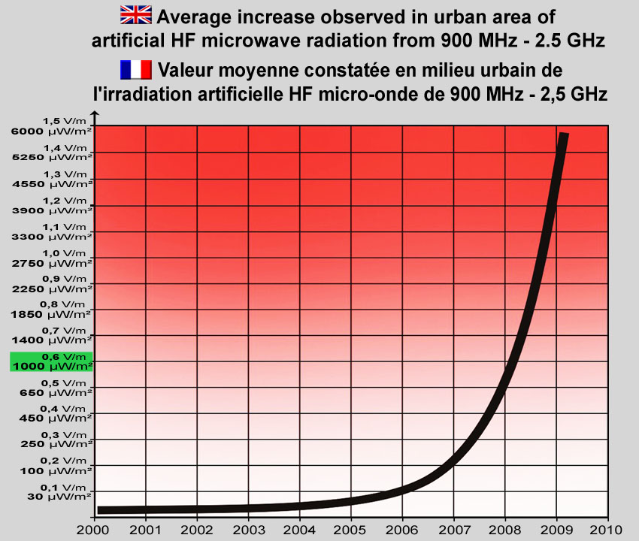

Slide 45

WIFI OU PAS WIFI ?
WIFI
1 G, 2G, 3G, 4G, LTF 5G
Réseau public,
Câblé,
Gratuit
1G Nordic Mobile T 1981
2G 1992
3G 2001 (Bell)
WiMax 2006
4H 2012
LTF (Rogers) 2009
Réseaux privés
Antennes téléphonie mobile (Hôpitaux, écoles, tours, etc.)

Slide 46
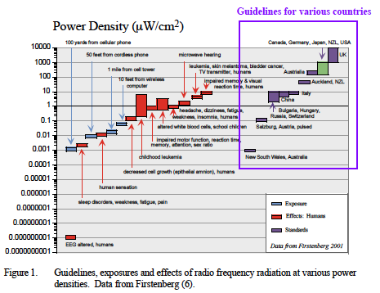
Source : Dre Magda Havas

Slide 47
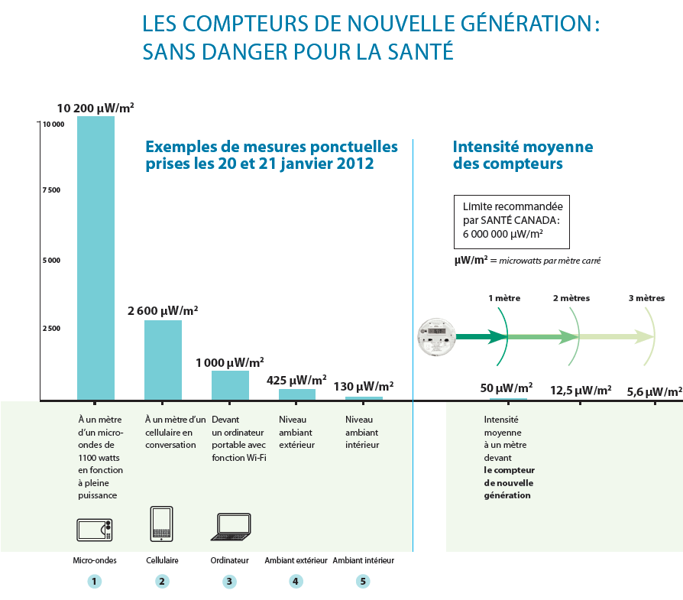
Pourquoi refuser?
La Régie de l’énergie, le 5 octobre 2012, autorise le déploiement de compteurs de deuxième génération par Hydro-Québec, sans considération pour la santé.
Le compteur à radiofréquences fait plus que doubler l’exposition aux champs électromagnétiques (CEM), de nombreuses personnes deviennent sérieusement malades suite à l’exposition aux ondes des compteurs à radiofréquences.
Pour une première fois, les gens sont exposés aux radiofréquences dans leur propre maison, sur une base continue et contre leur gré.

Slide 48
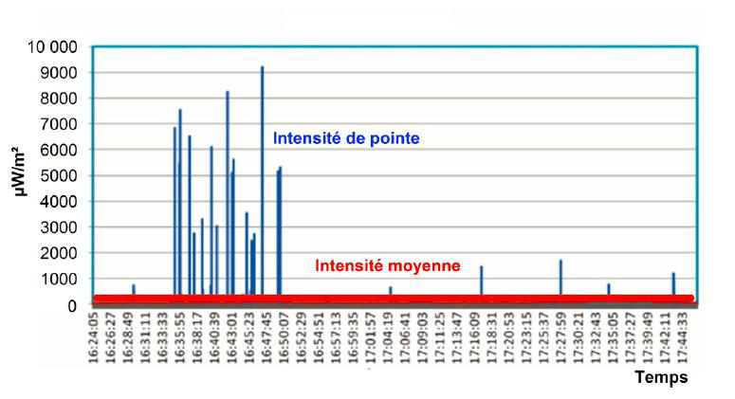
La réalité est que pour les ondes pulsées, c’est la valeur complète de l’onde radio qui est en cause pour les effets biologiques, environ 8 000 μW/m2 comme on peut lire sur l’échelle de gauche.
Valeur moyenne annoncée par Hydro-Québec, 50 μW/m2
Source: RAPPORT D’EXPERTISE DE STÉPHANE BÉLAINSKY EXPERTISE ÉLECTROMAGNÉTIQUE ENVIRONNEMENTALE 3E INC. http://www.cqlpe.ca/

Slide 49
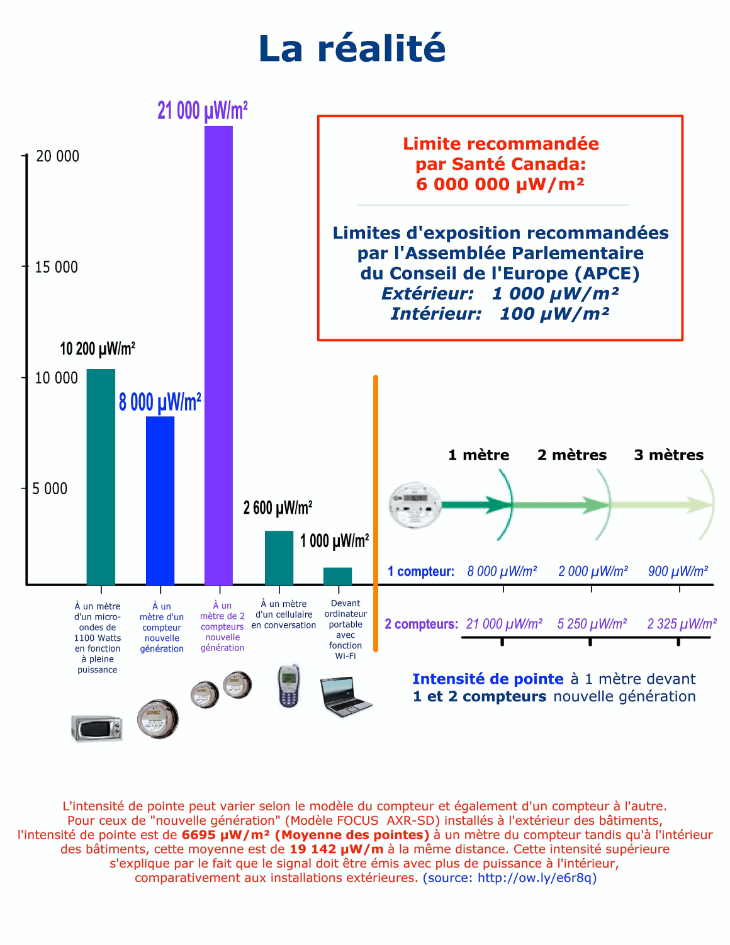
EPRI et CRIQ: 65 000 μW/m² à 1 m
550 000 μW/m² à 30 cm
20 000 000 μW/m² à 3 cm

Slide 50
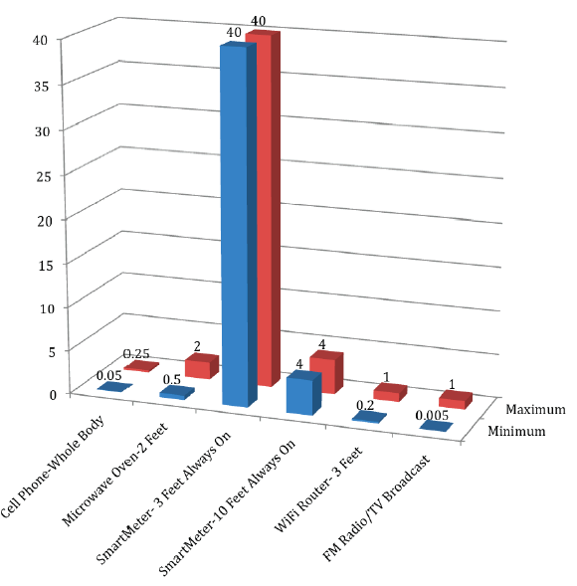
Compteur intelligent Landis+Gyr en Californie. Comparaison du niveau d’exposition du corps entier aux radiofréquences de diverses sources en μW/cm² dans le temps [corrigé pour un cycle de travail donnée et l'exposition de corps entier extrapolés de la dose assumée du téléphone portable à l'oreille]. Source : Commentaires sur le projet de rapport par la CCST « Health Impacts od Radio Frequency from Smat Meters » par Daniel Hirsch -31-01-2011

Slide 51
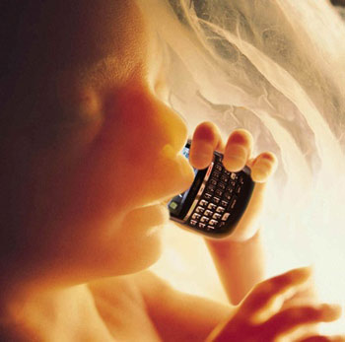
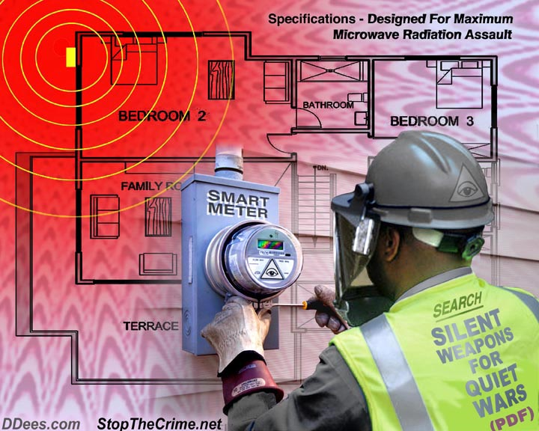
900MHz
Cellulaire
Antenne données compteur intelligent

Slide 52
Distance de portée
Tours Wi-Max — 50 km
Tours Cellulaires — < 40 km
  Distancement : 3,2 km - 4,8 km en banlieue
  distancés de 400 m à 805 m (haute densité)
Cellulaires — < 5 km
Téléphone sans fil – < 274 m
Routeurs Wi-Fi : (a) 15 m (b) 46 m (c) 100 m ou (d) 443 m
Moniteurs pour bébé : > 610 m
Bluetooth — < 10 m
Compteurs « intelligents » : 1) LAN < 3 km;
2) ZigBee: < 75 m

Slide 53
900 à 920 MHz
Transmetteur radio non autorisé
Cellulaires et CI utilisent la même fréquence
Interférences
Canadien Pacifique 911.5 MHz
Radio amateur 902-928 MHz

Slide 54
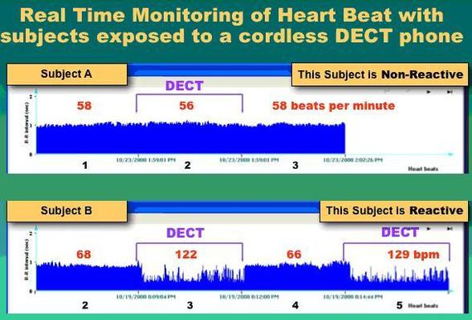

Slide 55
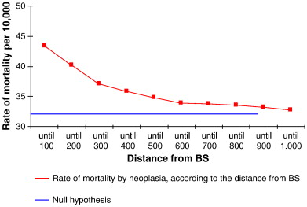
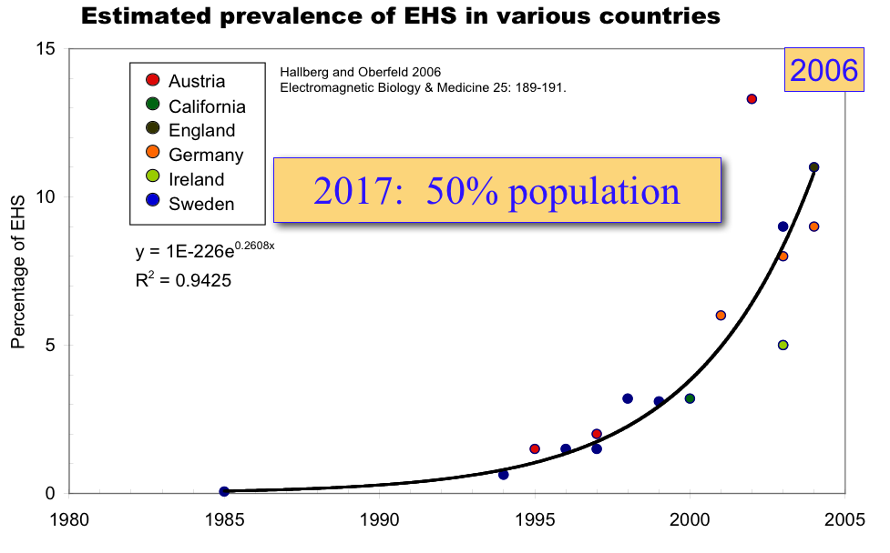

Slide 57
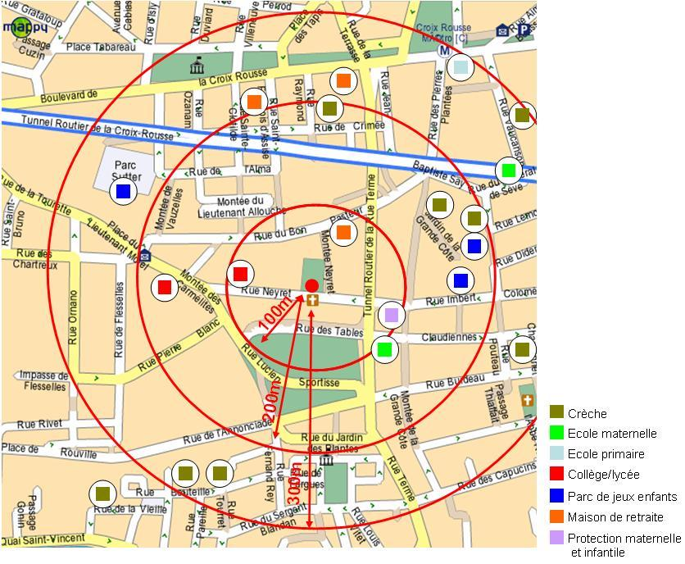

Slide 58
Études INTERPHONE
INTERPHONE Study Group (5 pays y compris le Canada). Acoustic neuroma risk in relation to mobile telephone use: results of the INTERPHONE international case-control study. Cancer Epidemiol 2011 Oct; 35(5):453-64. Epub 2011
INTERPHONE Study Group (13 pays participants y compris le Canada). Brain tumour risk in relation to mobile telephone use: results of the INTERPHONE international case-control study. Int J Epidemiol 2010 Jun; 39(3):675-94. Epub 2010 May

Slide 59
INTERPHONE (suite)
  Résultats non inclus dans l’annexe :
    Risque de gliome (tumeur cérébral)
    10+ ans d’utilisation = 2,18 fois plus élevé
    1640 heures d’utilisation = 1,82 fois plus élevé
    270 appels = 1,31 fois plus élevé
  Après 10 ans d’utilisation, 180% risque de gliome, au CANADA *: 248% !!! Santé Canada est au courant puisque ces scientifiques ont participé à l’étude…
  * Source: Risk of brain tumors in relation to estimated RF dose from mobile phones: results from five interphone countries.

Slide 60
L’étude Interphone a plusieurs failles, notamment:
Les utilisateurs décédés avec tumeurs du cerveau ont été exclus;
Les utilisateurs du téléphone sans fil ont été exclus;
Pas tous les cancers du cerveau ont été inclus;
Les cas de neurinome acoustique ont été exclus;
Les utilisateurs d’une fois semaine étaient considérés comme utilisateurs assidus;
Les utilisateurs étudiés avoisinaient un total de 100 heures, représentant à peine plus de 2 heures d’utilisation de téléphone portable par mois – en 2014, combien d’utilisateurs de cellulaire l’utilisent que 2 heures par mois?

Slide 61
Étude de Hardell
Hardell A, Carlberg M. Mobile phones, cordless phones and the risk for brain tumours. Int J Oncol. 2009 Jul;35(1):5-17.
Risque selon l’âge:
  Tous les âges confondus : 1,4
  <20 ans : 5,2
  20 à 40 ans : 1,5
  50 à 80 ans : 1,3

Slide 62


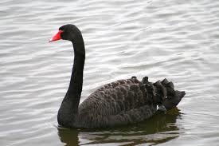
“Le poids de l’évidence”

Slide 63
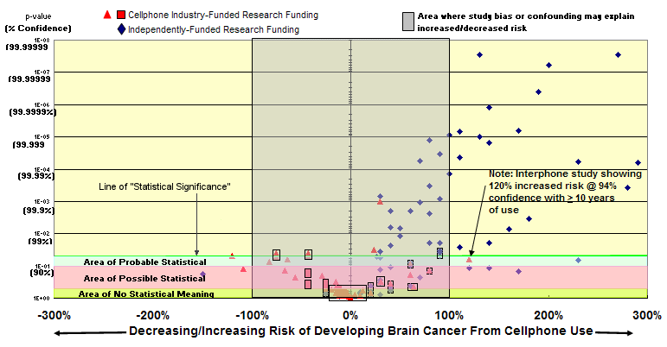
Source: www.powerwatch.org.uk

Slide 64
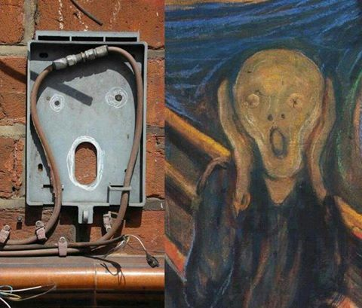
Merci!
Questions?

